Slide 1


Slide 2


Slide 3


Slide 4


Slide 5


Slide 7
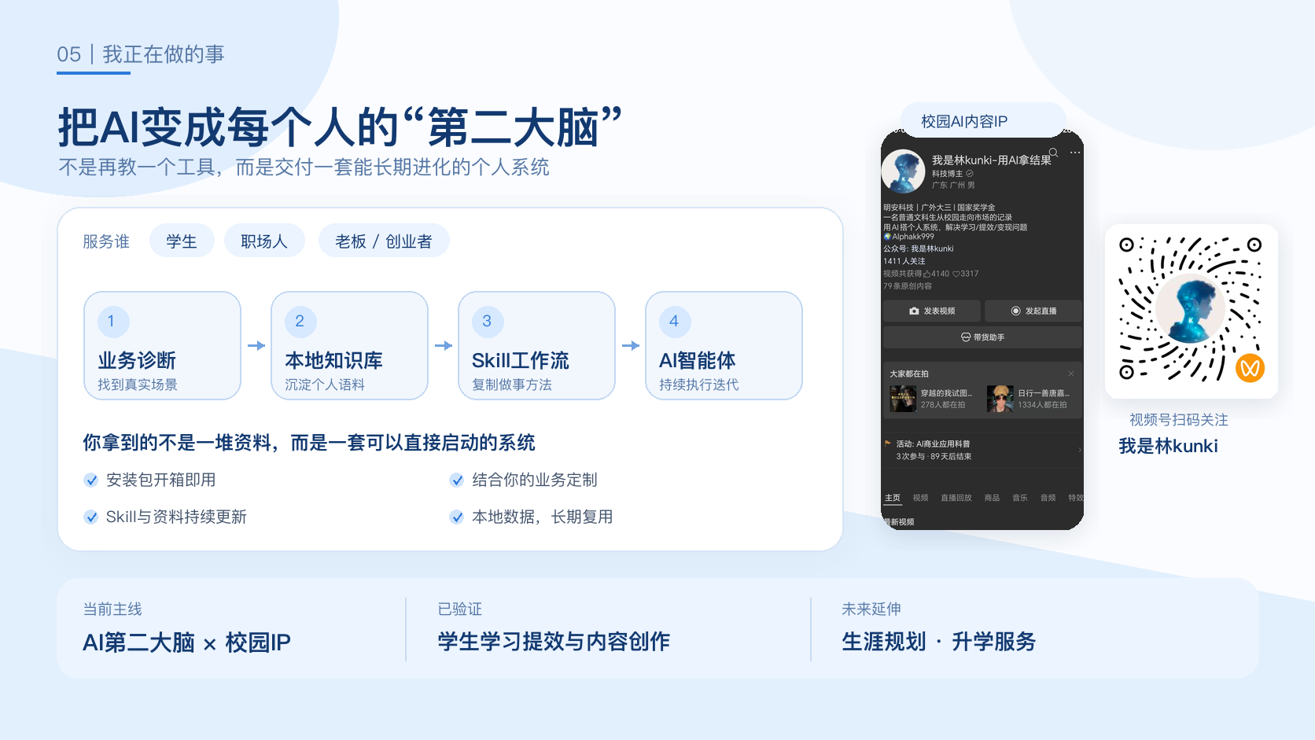

Slide 8


感谢链接！期待合作！

